Slide 1
Школа волонтеров «ИМПУЛЬС»

Slide 2
Vолонтер – это человек, который без оплаты и принуждения со стороны, исходя из личной заинтересованности
и на основе свободного выбора, выполняет работы, направленные
на благо общества.

Slide 3
Классификация направлений волонтерской деятельности

Slide 4
Поиск людей
Направления волонтерской деятельности
Волонтерство в сфере образования
Волонтерство в чрезвычайных ситуациях
Волонтеры Победы
Медицинское волонтерство
Социальное волонтерство
Волонтерство в сфере культуры
Семейное волонтерство
Инклюзивное волонтерство
Юные добровольцы
Экологическое волонтерство
Корпоративное волонтерство
Событийное волонтерство
Серебряное волонтерство

Slide 5
Требования к волонтерам:
Высокий уровень мотивации
Высокий уровень владения одним или несколькими
иностранными языками (не все мероприятия)
3. Проактивность
4. Опыт общественной деятельности и навыки работы в команде
5. Коммуникабельность и общительность
6. Готовность пройти все этапы программы подготовки и обучения
7. Фактическая возможность работать в период подготовки и проведения мероприятия

Slide 6
СОЦИАЛЬНЫЙ ПРОЕКТ «МЫ ВМЕСТЕ»
победитель Всероссийского конкурса молодежных проектов среди физических лиц АИС Росмолодежь (Москва 2018)

Slide 7
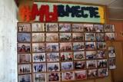
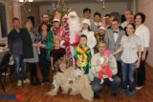
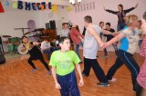
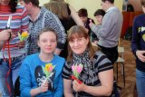
Цель проекта:
Организовать полезную, познавательную, интересную деятельность для людей с ограниченными возможностями, через вовлечение их в разносторонние виды творчества. Привлечь внимание общества к проблеме людей с ОВЗ.

Slide 8
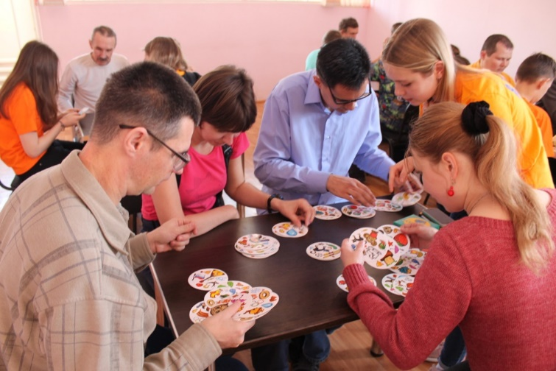
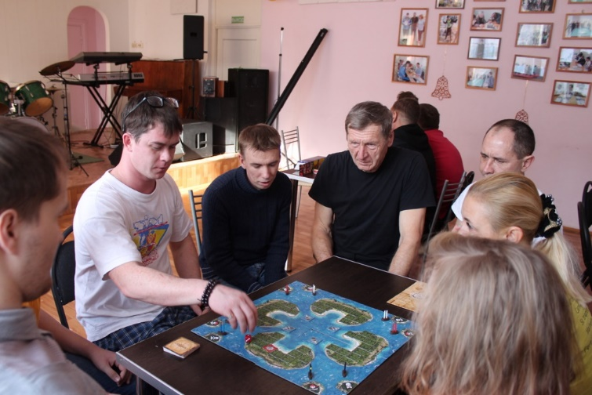
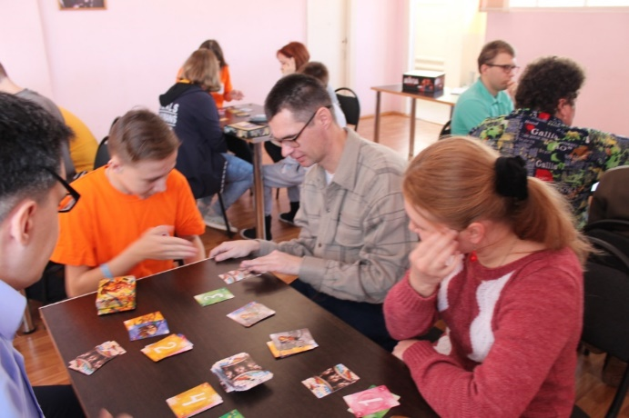
проект «Мобильная игротека»
победитель конкурса социальных проектов «Регионального центра
социального продюссирования социально ориентированных детских общественных организаций» (2018)

Slide 9
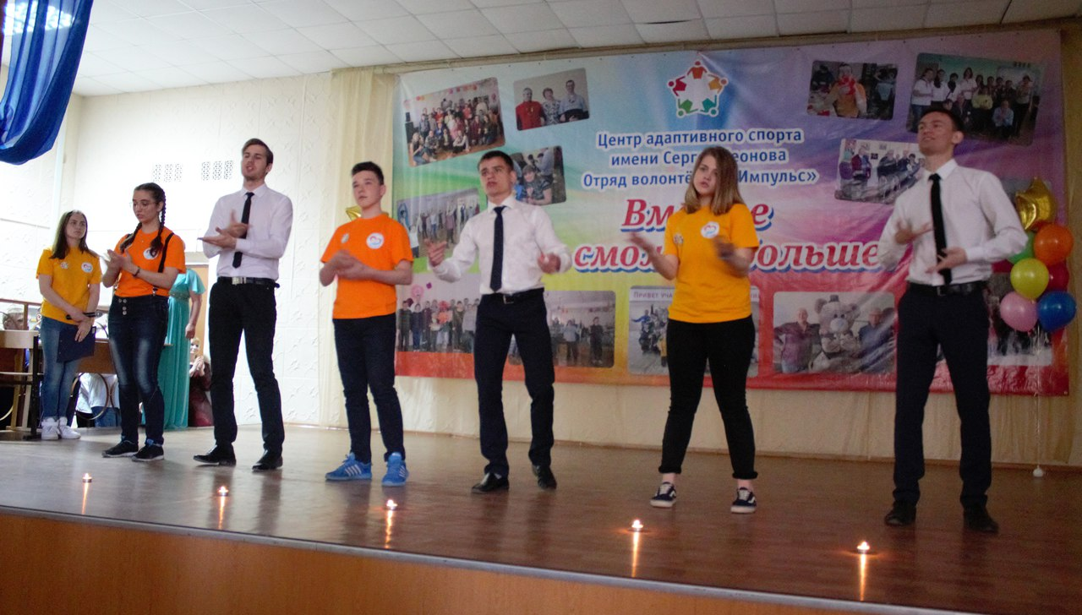
проект «Тише Вселенной» (онлайн школа русского жестового языка)
получил поддержку Правительства Оренбургской области, был отмечен как лучшая детская инициатива (2019),
победитель областного конкурса «Моя страна - моя Россия»,
номинация «Мой родной язык» (2020)

Slide 10
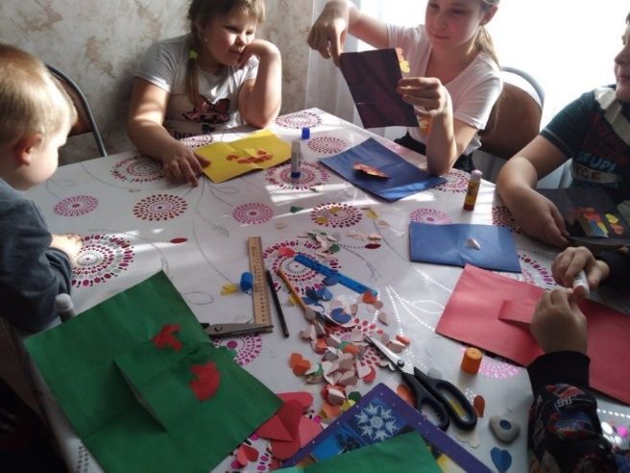
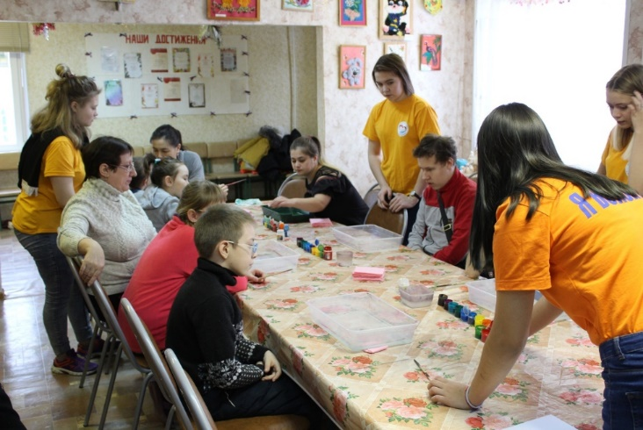
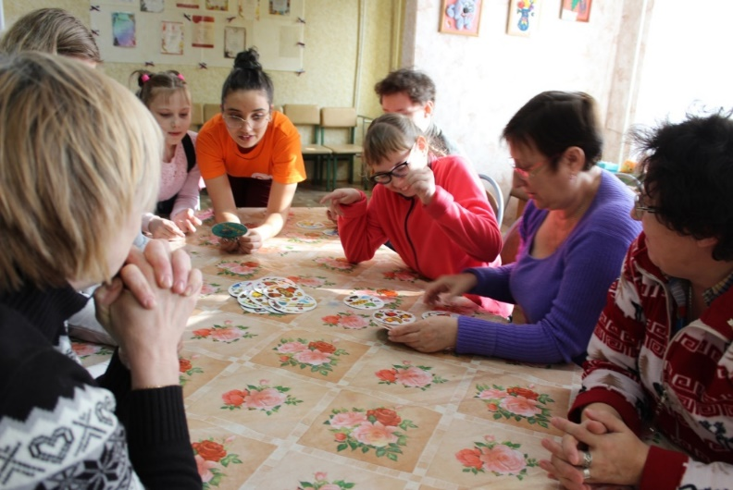
Проект «Тепло второго дома»
10 лучших заявок из 42, поступивших на конкурс, получили одобрение экспертов «Круга благотворителей» (Оренбург, 2021)

Slide 11
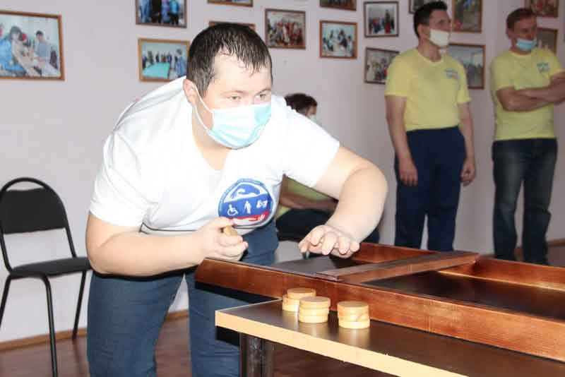
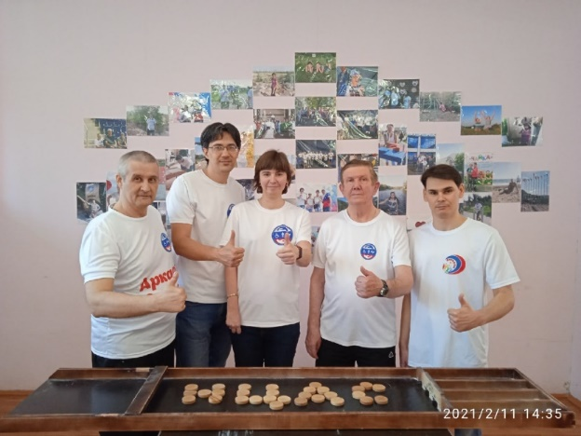
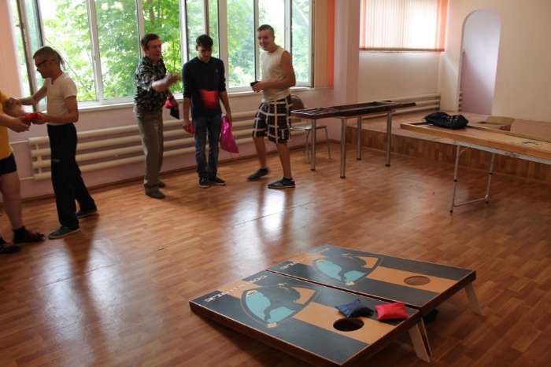
Проект «Мир равных возможностей»
победитель городского грантового конкурса УК Металлоинвест
«Сделаем вместе» (2020)
финалист Всероссийского конкурса «Доброволец России – 2020»

Slide 12
Проект «Родному городу в подарок», посвященный юбилею города Новотроицка
победитель городского грантового конкурса УК Металлоинвест
«Сделаем вместе» (2020)

Slide 13
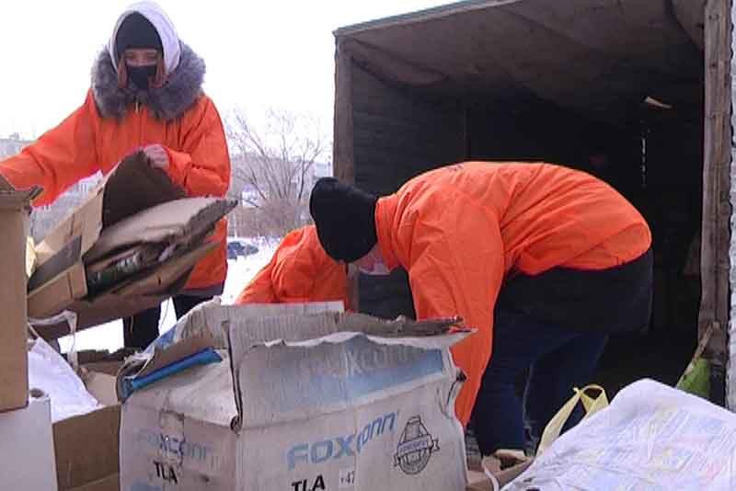
Проект «Помощь детям и природе»
10 лучших заявок из 42, поступивших на конкурс, получили одобрение экспертов «Круга благотворителей» (Оренбург, 2021)

Slide 14
проект Экстрим - квест «Выжить в лесу»
победитель городского грантового конкурса УК Металлоинвест
«Сделаем вместе» (2018)
призер областного конкурса «Моя страна - моя Россия», (2020)

Slide 15
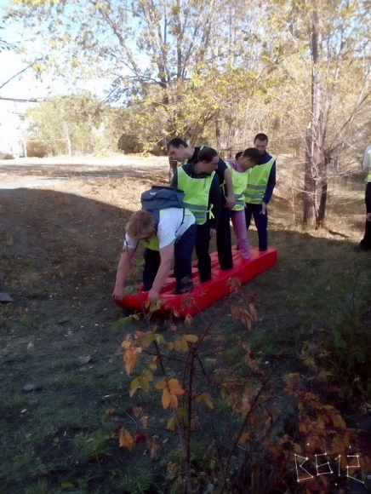
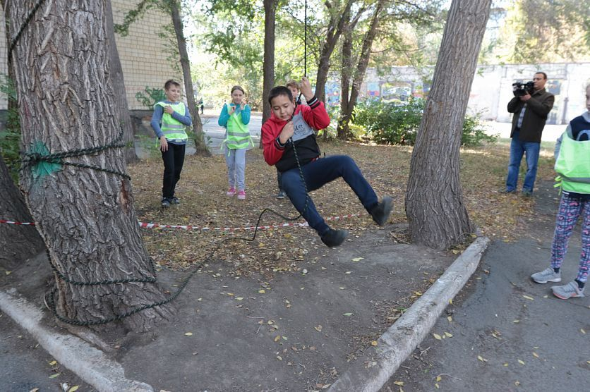
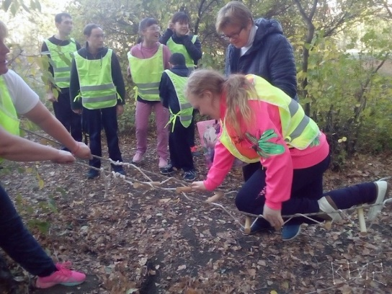
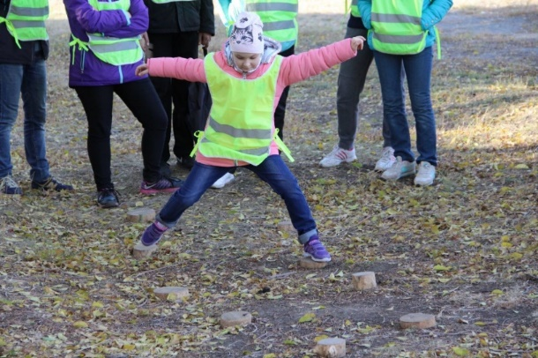
Идея проекта:
Организовать место активного отдыха для подростков и молодежи, где они смогли бы интересно и с пользой провести свободное время, лучше раскрыть себя и свои возможности, став участниками экстрим-квеста «Выжить в лесу». Проект основан на командном прохождении тропы испытаний с элементами фрироупа, спортивного туризма, заданий на смекалку и знаний основ безопасности жизнедеятельности в экстремальных условиях.

Slide 16
Проект «К Олимпийским вершинам», посвященный 55-летию Новотроицкого ориентирования
победитель городского грантового конкурса УК Металлоинвест
«Сделаем вместе» (2019),
призер областного конкурса «Моя страна - моя Россия», (2020)

Slide 18
Проект «Волонтеры-медики, вперед!»
победитель городского грантового конкурса УК Металлоинвест
«Сделаем вместе» (2020)

Slide 19
Отряд волонтеров «Импульс» г. Новотроицк
Наши контакты:
https://vk.com/newimpuls17
sdyuture@mail.ru

Slide 20
СПАСИБО ЗА ВНИМАНИЕ

